Slide 1

Dungeon Master System

Slide 2
FERRAMENTAS
Pandas - Loader de .csv e administrador de DataFrame
Numpy - Contextos não-supervisionados
Matplotlib - PieChart
Scikitlean - Métodos supervisionados e não supervisionados de IA

Slide 3
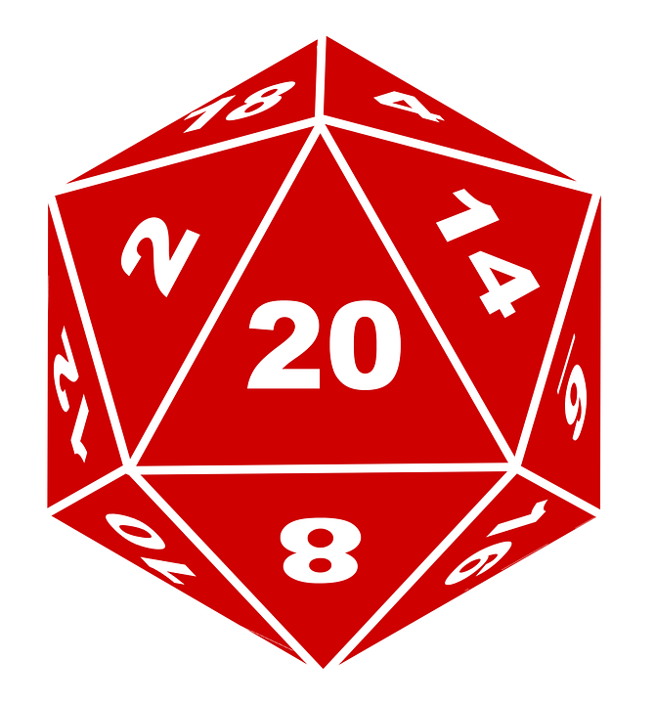
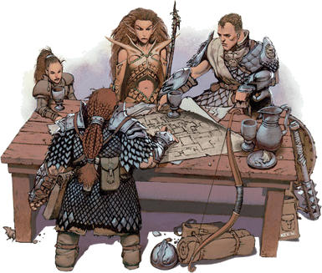
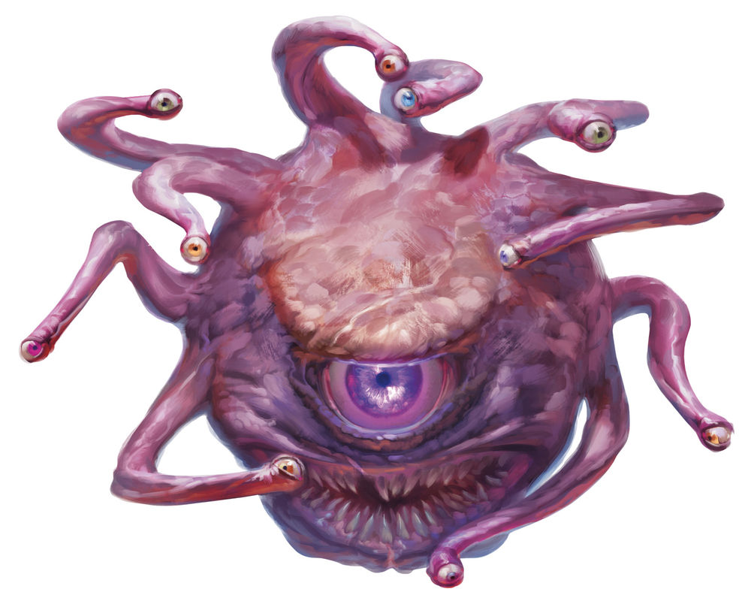
CONTEXTO
RPG(Role Playing Game)
Mestre e Jogadores
Monstros e Personagens de jogadores

Slide 4
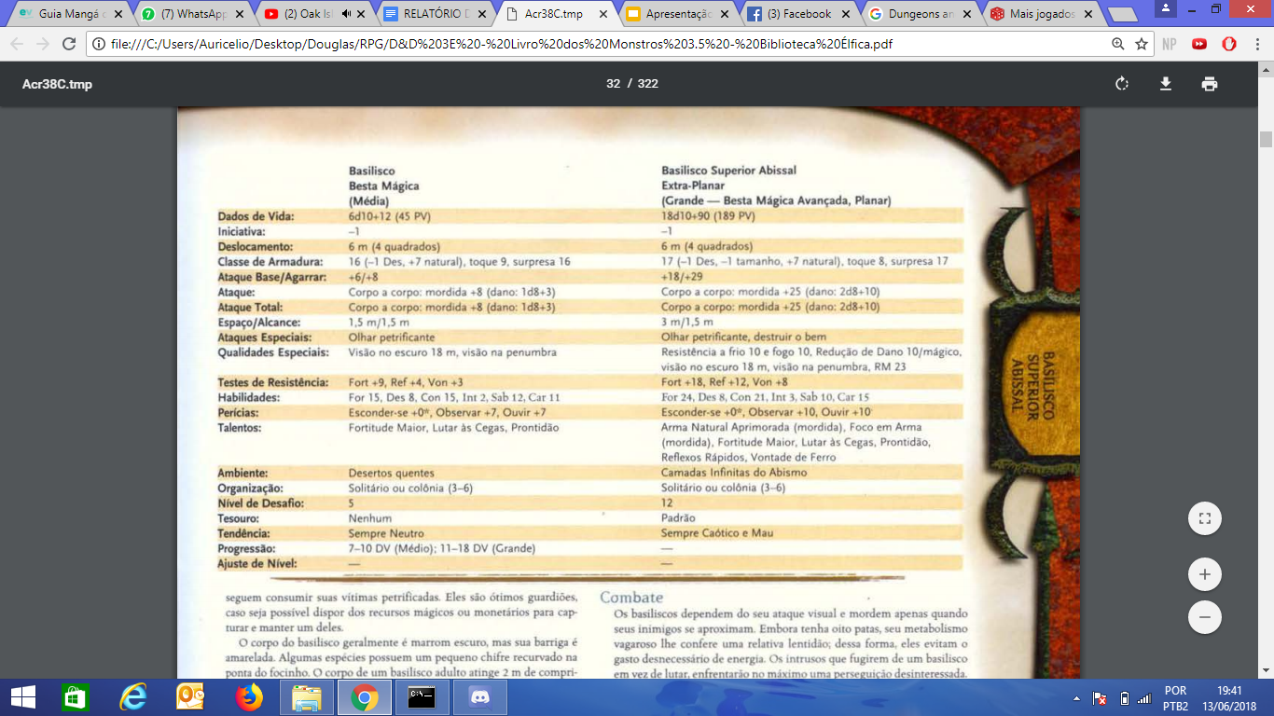
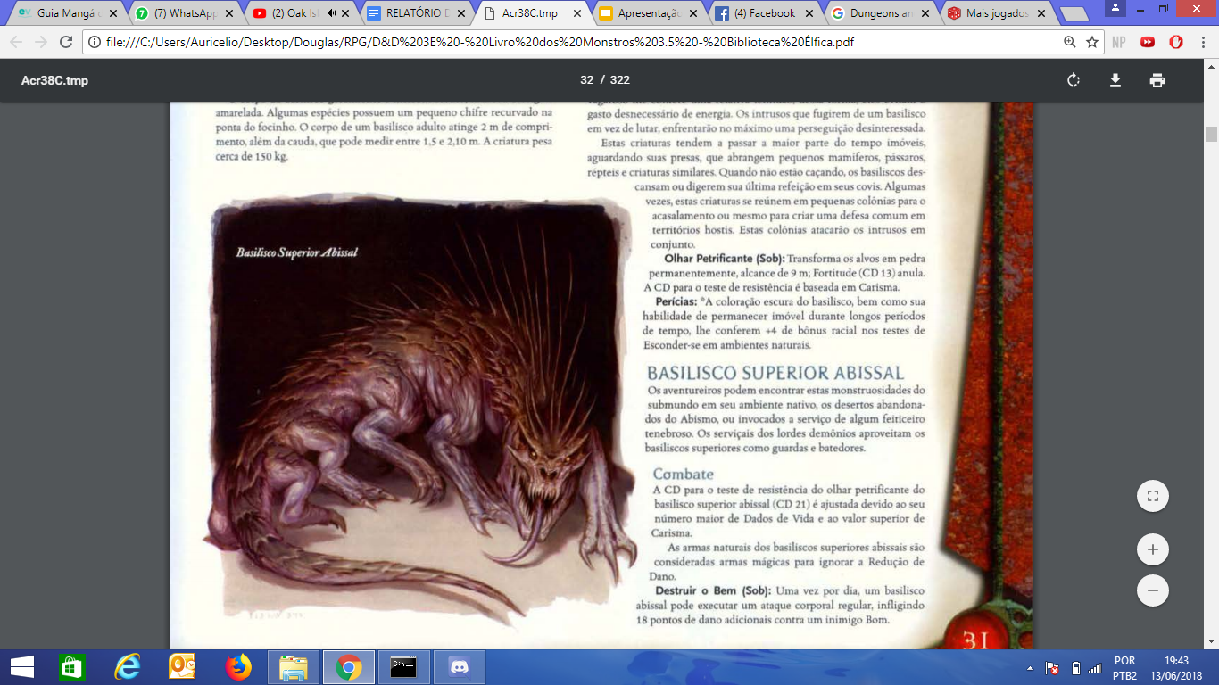
MONSTROS

Slide 5



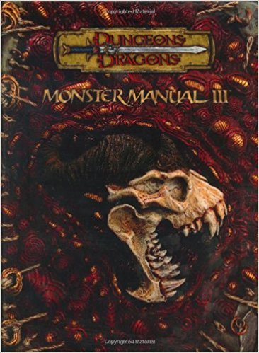
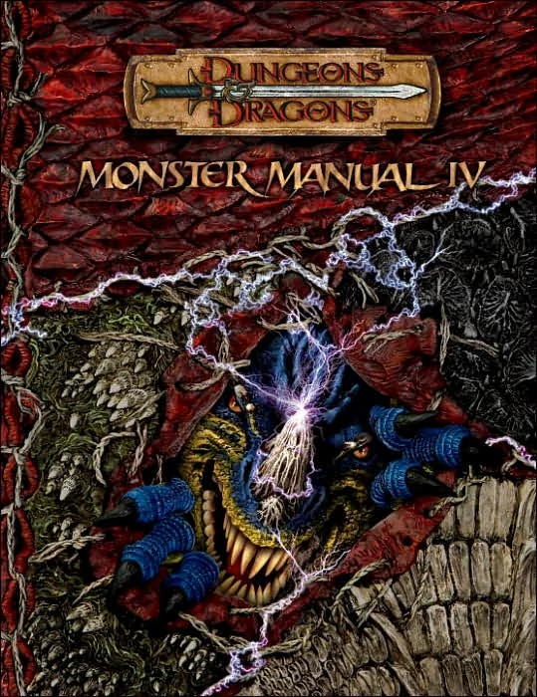

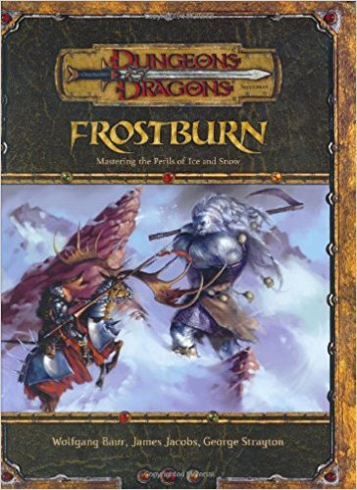
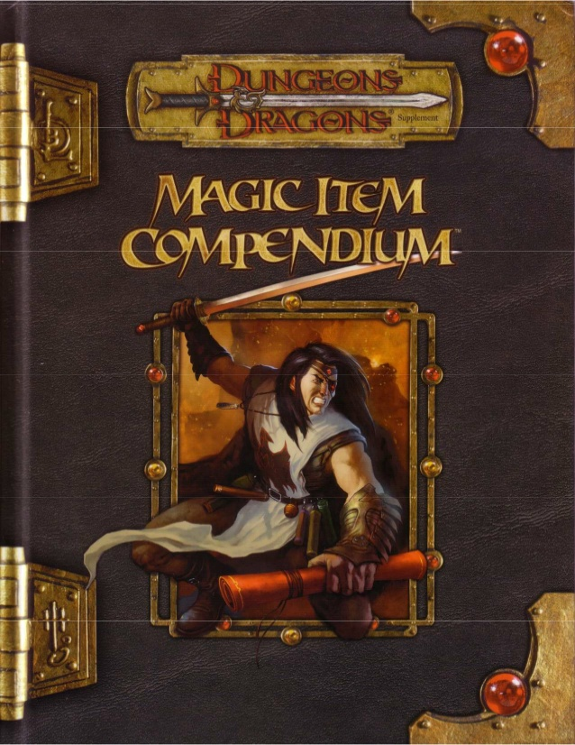

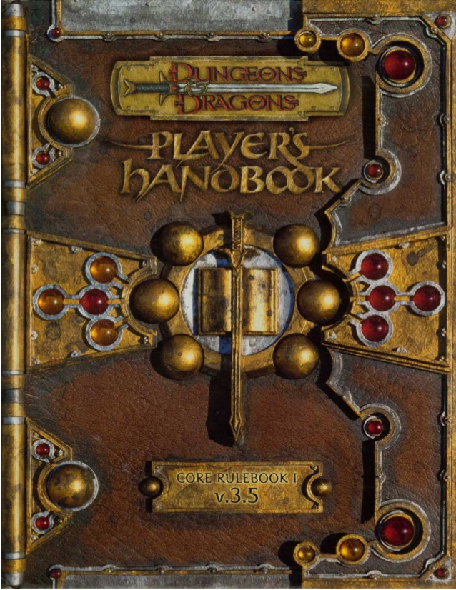
BASE DE DADOS

Slide 6
COLETA DE DADOS
Ferramentas de Coleta: Armando, Drayton e Ewerton
1322 monstros totais, 605 nos livros oficiais
270 instâncias coletadas
Atributos e valores em inglês para replicação ou uso da comunidade

Slide 7
DETALHES DOS MONSTROS
ID | Name | Type | Sub-Type | Syze | Hit dice | Dice Type | Life Bonus | Initiative
Speed | Armor Class | Base Attack | Grapple | Attack | Full Attack | Space|Reach | Special Attacks | Special Qualities
Fortitude | Reflexes | Will | Str | Dex | Con | Int | Wis | Cha
Skills | Feats | Environments | Challenge Rating | Treasure | Alignment | LvL Adjustment | Organization | Advancement

Slide 8
PRÉ-PROCESSAMENTO: FILTRAGEM
Type | Syze | Hit dice | Dice Type | Armor Class | Base Attack
Fortitude | Reflexes | Will | Str | Con | Int
Wis | Cha | Environments | LvL Adjustment | Alignment | Challenge Rating

Slide 9
PRÉ-PROCESSAMENTO: FUNÇÕES
Função para discretização dos conjuntos textuais com auxílio de dicionários
Função para o tratamento do atributo neutro no Dataframe recebendo -1
Função para monstro que tinha valores diferentes de todo o resto que fossem visiveis para a IA

Slide 10
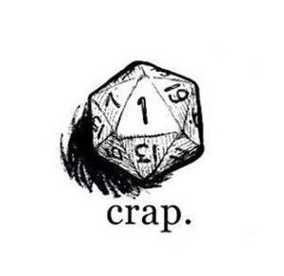
RESULTADOS ESTRANHOS
Métodos supervisionados sempre chutando valores baixos de challenge rating
Valores de acurácia muito altos, mesmo com esses detalhes
Escolhido o método não supervisionado Mean Shift para entender o porquê da acurácia, junto com a visualização dos dados

Slide 11
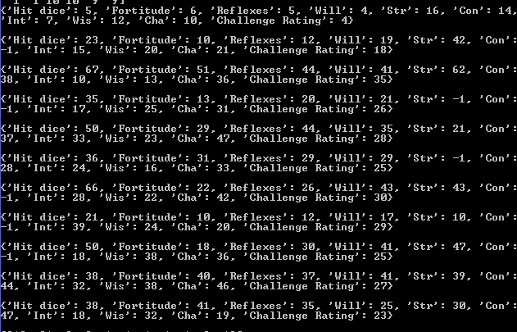
CORRELAÇÃO

Slide 12
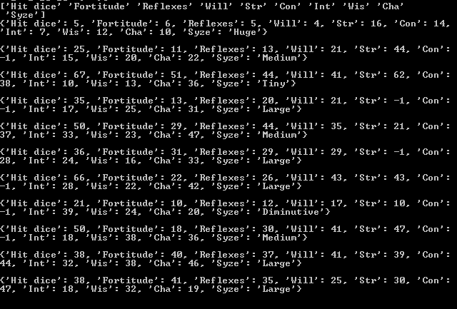
ATRIBUTOS RUINS

Slide 13
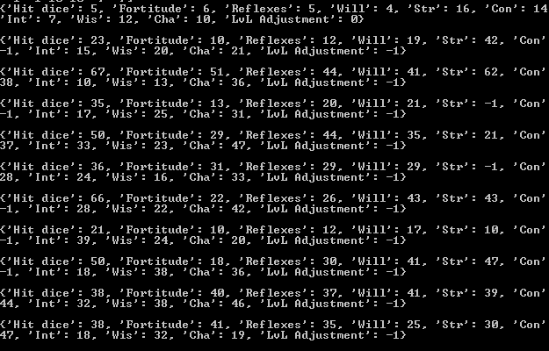
ATRIBUTOS RUINS

Slide 14
ATRIBUTOS FINAIS
Fortitude | Reflexes | Will | Str | Con
Int | Wis | Cha | Challenge Rating

Slide 15
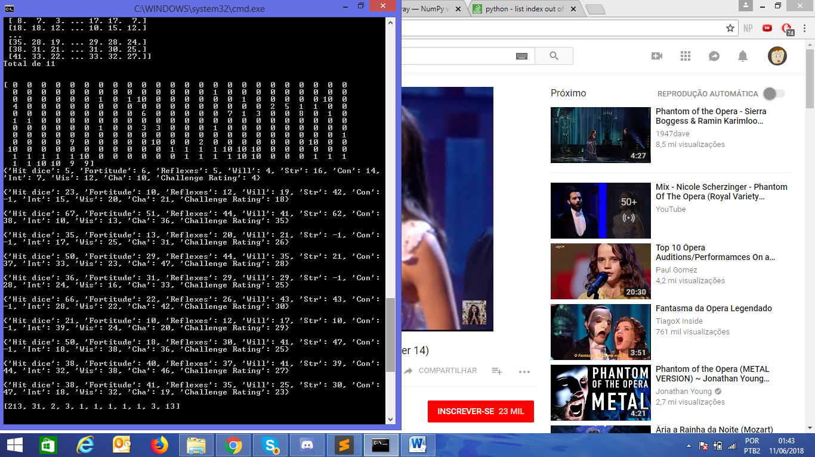
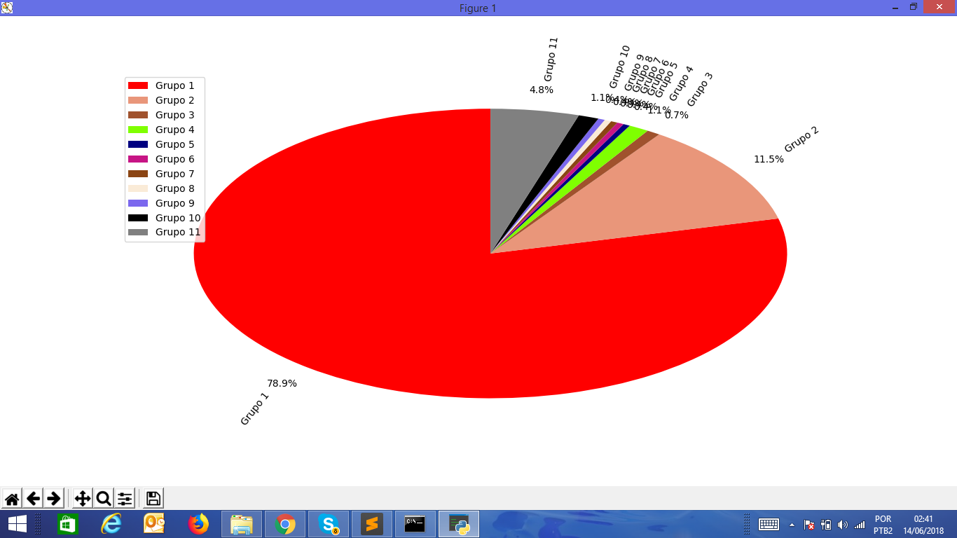
INSTÂNCIAS NOS GRUPOS

Slide 16
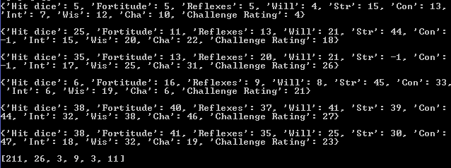
GRUPOS >=3

Slide 17
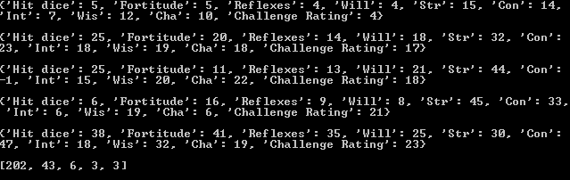
GRUPOS >3

Slide 18
Conclusões
Primeiro grupo com dados mais distribuídos por ter mais amostras
Segundo grupo com centróides com challenge rate bem definido como baixo, médio e alto

Slide 19
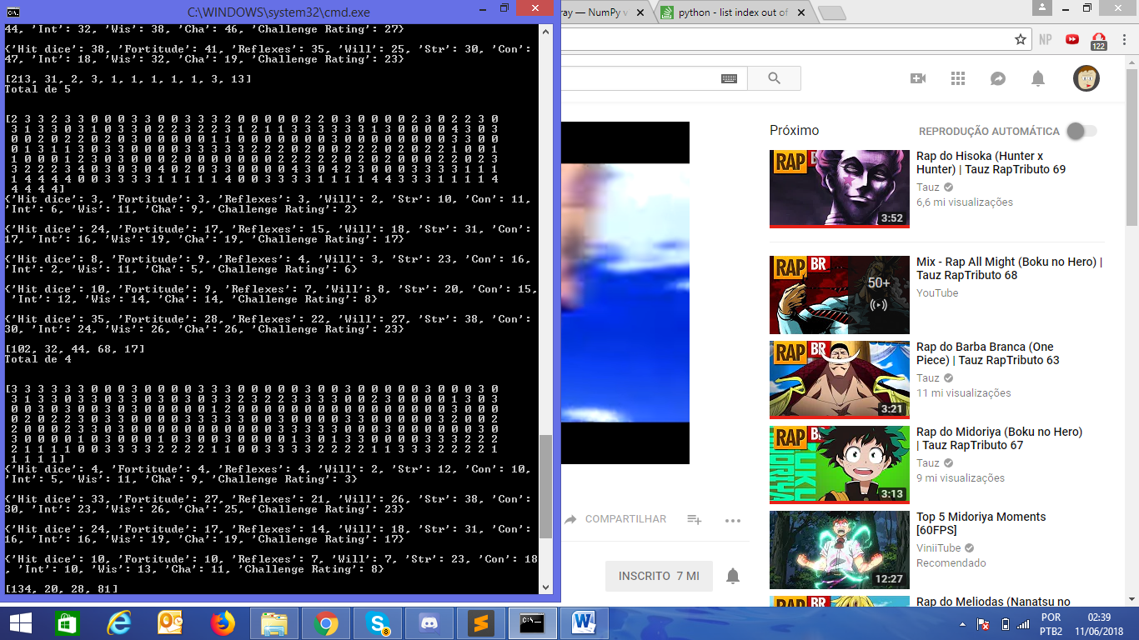
KMeans = 5

Slide 20
KMeans = 4

Slide 21
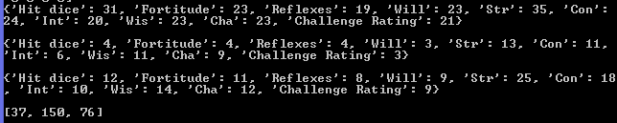
KMeans = 3

Slide 22
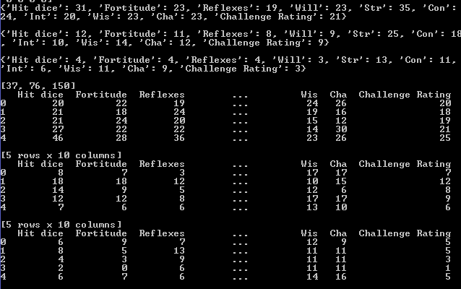
Conclusões

Slide 23
Resultados Supervisionado
10 Cross-Validation
Grupo mais numeroso com menor Challenge Rate, melhor método Linear Regression - 74%
Grupo com elementos com challange rate médio, melhor método Knn 64%
Grupo com menos elementos e challange rate alto, melhor método Random Forest - 72%

Slide 24
Melhorias
Coleta de monstros fortes
Usar o jupyter para melhor demonstração de tabelas e resultados
Relacionar as habilidades e talentos para melhor previsão de challenge Rate alto

